Slide 1

检测技术与仪器
压电式传感器

Slide 2
主要内容
压电效应
压电方程及压电常数矩阵
等效电路及测量电路
压电式传感器

Slide 3
简介
压电式传感器的工作原理是基于某些介质材料的压电效应，是典型的双向无源传感器。
压电式传感器具有体积小、重量轻、工作频带宽等特点，因此在各种动态力、机械冲击与振动的测量，以及声学、医学、力学、宇航等方面都得到了非常广泛的应用。

Slide 4
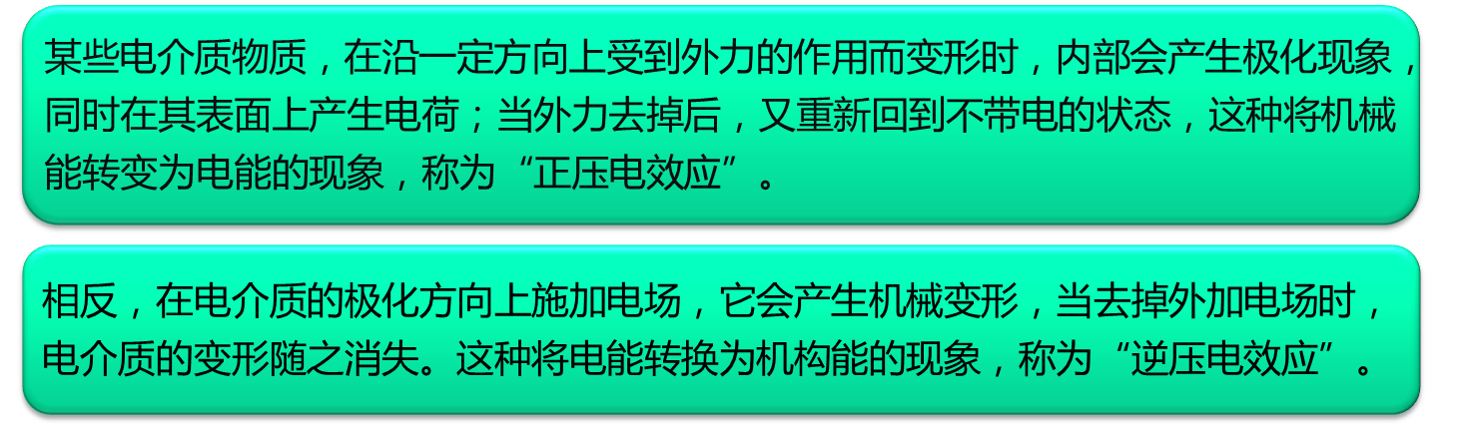
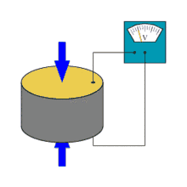
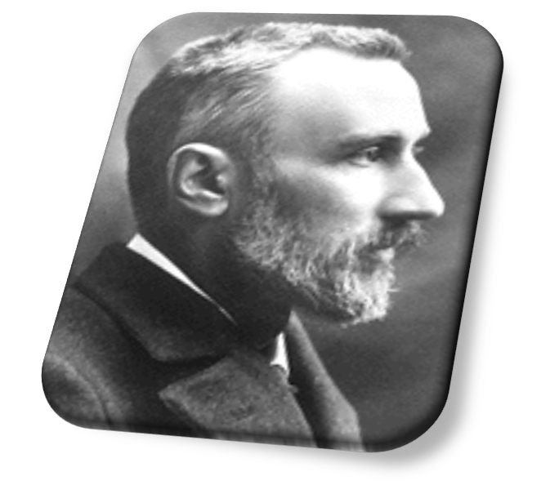
压电效应
1880年，皮埃尔·居里与雅克·居里兄弟发现压电效应。

Slide 5
压电效应
压电材料的主要特性参数
压电常数: 压电常数是衡量材料压电效应强弱的参数，它直接关系到压电输出灵敏度。
弹性常数: 压电材料的弹性常数（刚度）决定着压电器件的固有频率和动态特性。
介电常数: 对于一定形状、尺寸的压电元件，其固有电容与介电常数有关；而固有电容又影响着压电传感器的频率下限。
机械耦合系数：它的意义是，在压电效应中，转换输出能量（如电能）与输入的能量（如机械能）之比的平方根，这是衡量压电材料机—电能量转换效率的一个重要参数。
电阻: 压电材料的绝缘电阻将减少电荷泄漏，从而改善压电传感器的低频特性。
居里点温度: 它是指压电材料开始丧失压电特性的温度。

Slide 6
压电材料
对压电材料特性要求
①转换性能。要求具有较大压电常数。
②机械性能。压电元件作为受力元件，希望它的机械强度高、刚度大，以期获得宽的线性范围和高的固有振动频率。
③电性能。希望具有高电阻率和大介电常数，以减弱外部分布电容的影响并获得良好的低频特性。
④环境适应性。温度和湿度稳定性要好，要求具有较高的居里点，获得较宽的工作温度范围。
⑤时间稳定性。要求压电性能不随时间变化。

Slide 7
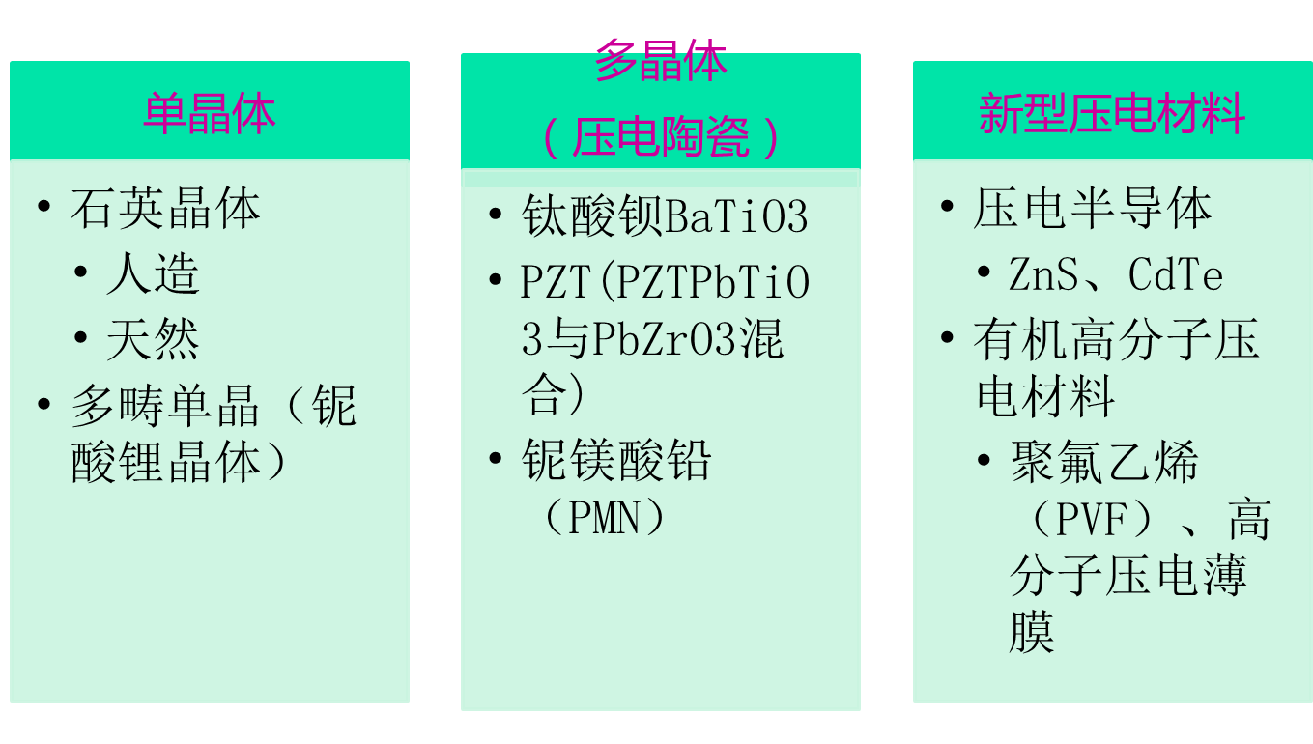
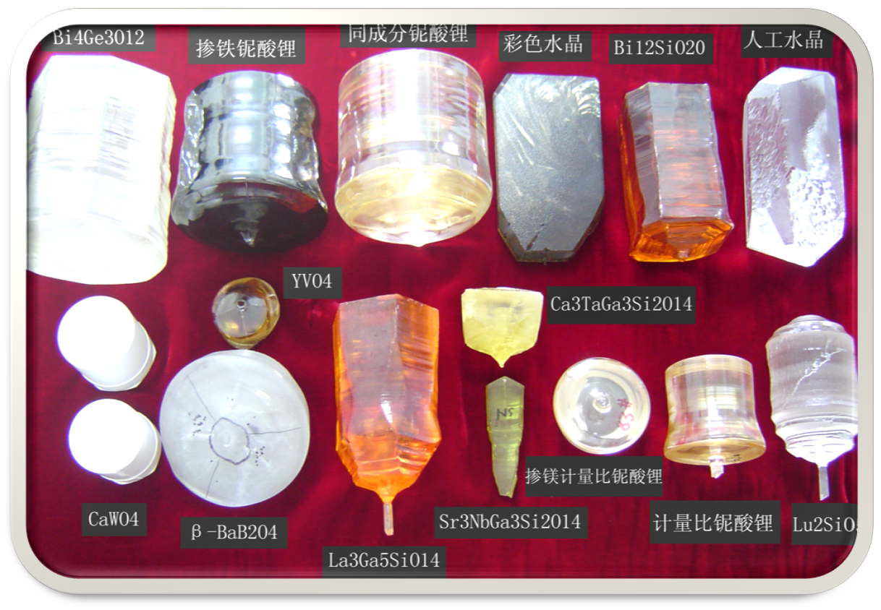
压电材料
压电材料分类

Slide 8
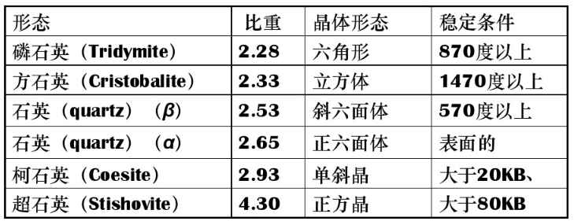
石英晶体
石英晶体的形态决定了其应用，而形态结果来源于形成时的温度和压力。目前，传感器中使用的晶体是以居里点为573℃，晶体结构为六角晶系的α-石英晶体。
573度以下

Slide 9

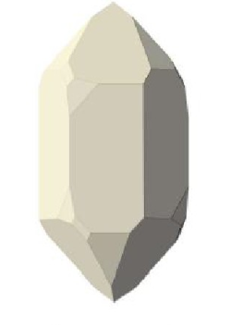
石英晶体
石英晶体有天然和人造石英单晶两种。
α石英晶体属六方晶系，乘六角棱柱体，共m、R、r、s、x共5组30个晶面组成，且有右旋和左旋石英晶体之分，在晶体学中用三根互相垂直的轴 Z、X、Y 表示它的坐标。

Slide 10
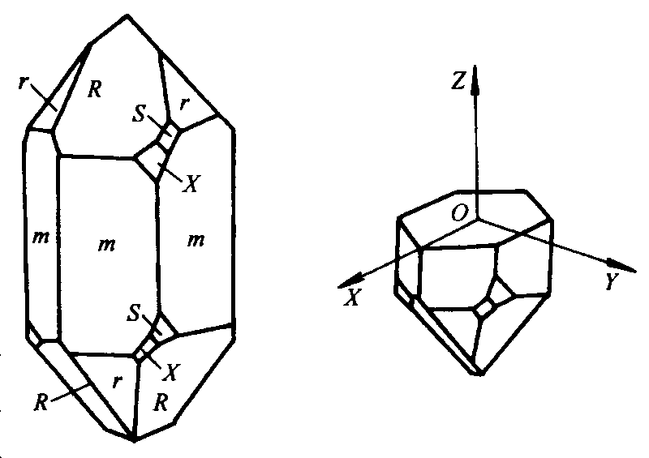
石英晶体
X轴为电轴（垂直于光轴），该轴压电效应最显著，它通过正六棱柱相对的两个棱线且垂直于光轴Z，显然X轴共有三个。
Y轴为机械轴（力轴），显然也有三个，它垂直于两个相对的表面，在此轴上加力产生的变形最大。
Z轴为光轴（中性轴），它是晶体的对称轴，光线沿Z轴通过晶体不产生双折射现象，因而它的贡献是作为基准轴。

Slide 11
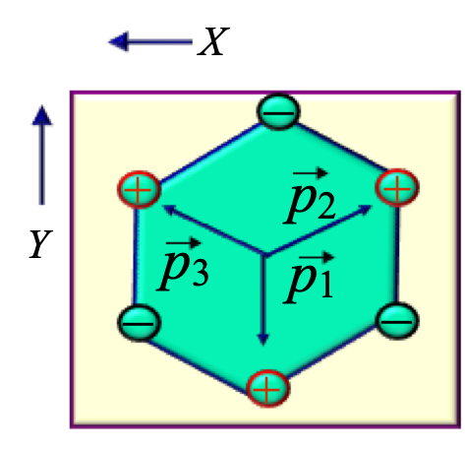
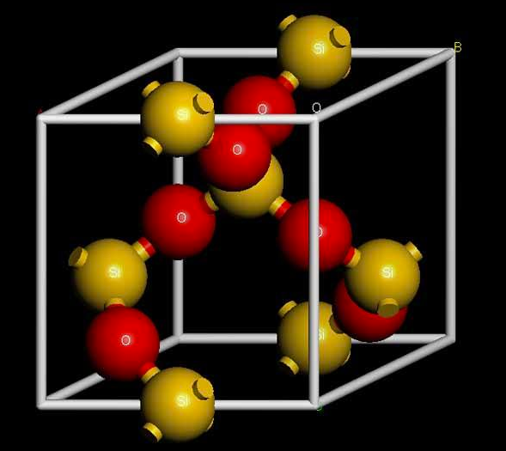
石英晶体
现将组成石英（SiO₂）晶体的硅离子和氧离子的排列在垂直于晶体Z 轴的xy平面上进行投影，等效为正六边形排列。如下图所示，图中“+”代表Si⁴⁺，“-”代表O²⁻。
当石英晶体未受力作用时，正、负离子（即Si⁴⁺和O²⁻）正好分布在正六边形的顶角上，形成三个大小相等，互成120°夹角的电偶极矩 p₁、 p₂ 和 p₃（p=ql，q为电荷量，l为正、负电荷之间的距离）。电偶极矩的矢量和等于零，即p1+p2+p3=0，这时晶体表面不产生电荷，石英晶体从整体上呈电中性。

Slide 12
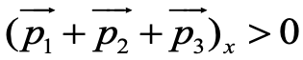
石英晶体
当石英晶体受到沿X方向的压缩力作用时，晶体沿X方向产生压缩变形，正、负离子的相对位置随之变动，正、负电荷中心不再重合，电偶极矩在X轴方向的分量p1减小和p2、p3增大，即 ，在X轴的正方向的晶体表面上出现正电荷。而在Y轴和Z轴方向的分量均为零。在垂直于Y轴和Z轴的晶体表面上不出现电荷。
Fx
+ + +
— — —
这种沿X轴作用力，而在垂直于此轴晶面上产生电荷的现象，称为“纵向压电效应”。

Slide 13
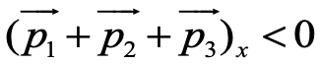
石英晶体
当石英晶体受到沿Y轴方向的压缩力作用时，电偶极矩在X轴方向的分量p1增大和p2、p3减小，即
在X轴的正方向的晶体表面上出现负电荷。（这种情况等同于沿X轴方向的拉力作用），同样在垂直于Y轴和Z轴的晶面上不出现电荷。
这种沿Y轴作用力，而在垂直于X轴晶面上产生电荷的现象，称为“横向压电效应”
— — —
Fy
+ + +

Slide 14
石英晶体
当晶体受到沿Z 轴方向的力（无论是压缩力或拉伸力）作用时，因为石英晶体在X轴方向和Y方向的变形相同，正、负电荷中心始终保持重合，电偶极矩在X、Y方向的分量等于零。
所以沿光轴方向施加作用力，石英晶体不会产生压电效应。
当作用力Fx或Fy的方向相反时，电荷的极性随之改变。如果石英晶体的各个方向同时受到均等的作用力（如液体压力），石英晶体将保持电中性。
所以石英晶体没有体积变形的压电效应。

Slide 15
石英晶体
石英晶体(SiO2)的性能特点：
（1）压电常数小，但其时间和温度稳定性好
（2）机械强度和品质因数高，刚度大，固有频率高，动态特性好
（3）居里点573℃，无热释电性，且绝缘性、重复性均好。
常用于精度和温度性要求较高的场合和制作标准传感器

Slide 16
锂盐类
压电单晶中除天然和人工石英晶体外，锂盐类如铌酸锂(LiNbO3)、钽酸锂(LiTaO3)、锗酸锂LiGeO3)等材料，也已在传感器技术中日益得到广泛应用，其中以铌酸锂为典型代表，在光电、微声和激光等器件方面都有重要应用。
优点：时间稳定性好，抗高温强辐射能力强，光电、声光效应好
缺点：质地脆，抗机械和热冲击性差

Slide 17
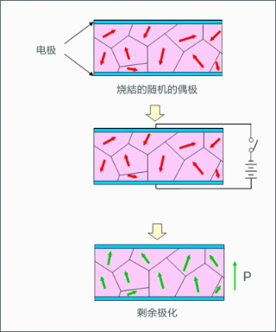
压电陶瓷（多晶体）
压电陶瓷是一种经极化处理后的人工多晶铁电体，原始的压电陶瓷呈现各向同性不具有压电性，因此，必须作极化处理，即在一定温度下对其施加强直流电场，迫使电畴趋向外电场方向作规则排列；极化电场去除后，趋向电畴基本保持不变，形成很强的剩余极化，从而呈现出压电性。

Slide 18
压电陶瓷（多晶体）
压电陶瓷的特点
压电常数大
灵敏度高
制造工艺成熟
成形工艺性好
成本低廉，利于广泛应用
还具有热释电性

Slide 19
压电陶瓷
常用的压电陶瓷
二元系压电陶瓷
主要包括钛酸钡BaTiO3，钛酸铅PbTiO3，锆钛酸铅系列PbTiO3-PbZrO3(PZT)和铌酸盐系列KNbO3-PbNb2O3。其中以钛酸钡，尤其以锆钛酸铅PZT系列压电陶瓷应用最广。
三元系压电陶瓷
目前应用的PMN，它由铌镁酸铅Pb(Mg1/3Nb2/3)O3钛酸铅PbTiO3-锆钛酸铅PbZrO3三成分配比而成。另外还有专门制造耐高温、高压和电击穿性能的铌锰酸铅系、镁碲酸铅等。
综合性能更为优越的四元系压电陶瓷也已经研制成

Slide 20
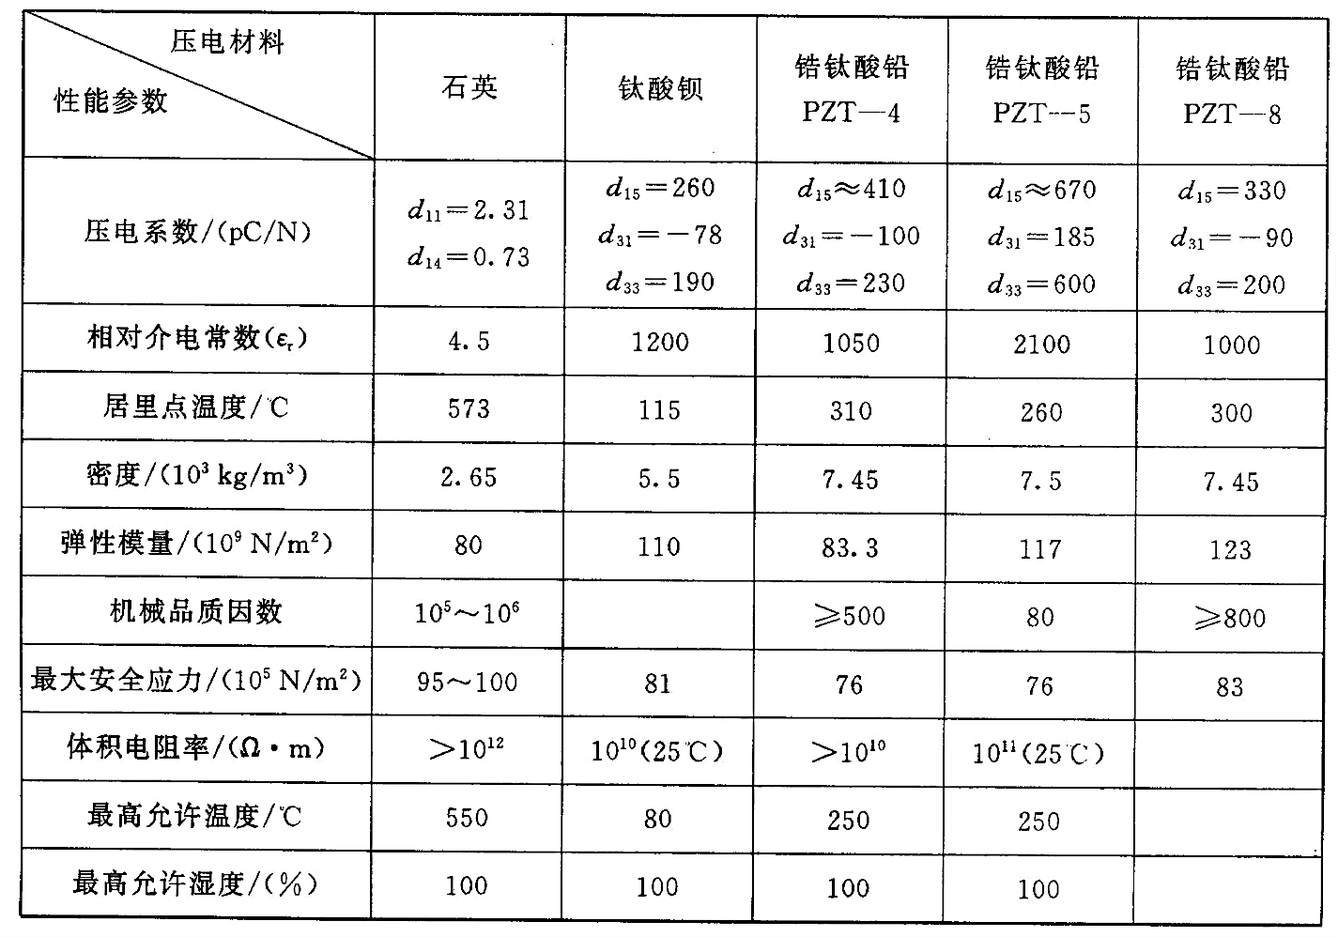
小结

Slide 21
新型压电材料
⑴ 压电半导体
既有压电特性又有半导体特性——集成压电传感器系统。
⑵ 有机高分子压电材料
某些合成高分子聚合物，经延展拉伸和电极化后具有压电性高分子压电薄膜，如聚氟乙烯PVF等。
高分子化合物中掺杂压电陶瓷PZT或BaTiO3（钛酸钡）粉末制成的高分子压电薄膜。

Slide 22
压电晶体的切割
通过前几节有关压电常数的讨论使我们了解到，不是压电晶体的任何方向都存在压电效应，而只有某些特定的方向才存在压电效应。
例如，石英晶体，如果选择了与z轴垂直的方向切下一块晶片（即晶片的厚度方向与z轴平行），无论对此晶体作用什么力，都不能在z轴方向产生压电效应。
因此，用压电晶体做压电元件时，不是随便从晶体上切下一块晶片，就可以做成所需要的元件，而是要根据压电晶体的压电常数，以及对压电元件性能的设计要求，并经过反复实验后，才能找到较合适的方向进行切割。

Slide 23
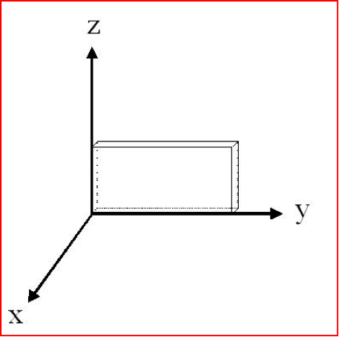
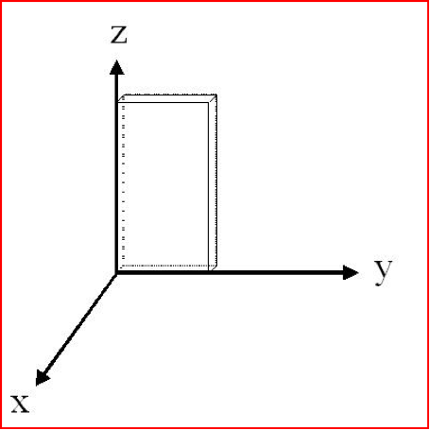
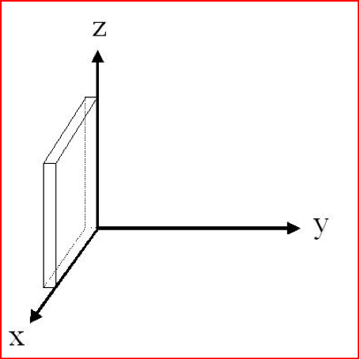
压电晶体的切割
切割符号的规定
x、y、z代表晶体的三个坐标轴，l、w、t代表晶片的长度、宽度、厚度。
例如：xy切割表示晶片的厚度与x轴平行，长度与y轴平行（即第一个字母代表厚度方向，第二个字母代表长度方向）。
又如：xz切割表示晶片的厚度与x轴平行，长度与z轴平行。也有把xy切割和xz切割简称为x切割。
XY-切割
XY-cut
XZ-切割
XZ-cut
YZ-切割
YZ-cut

Slide 24
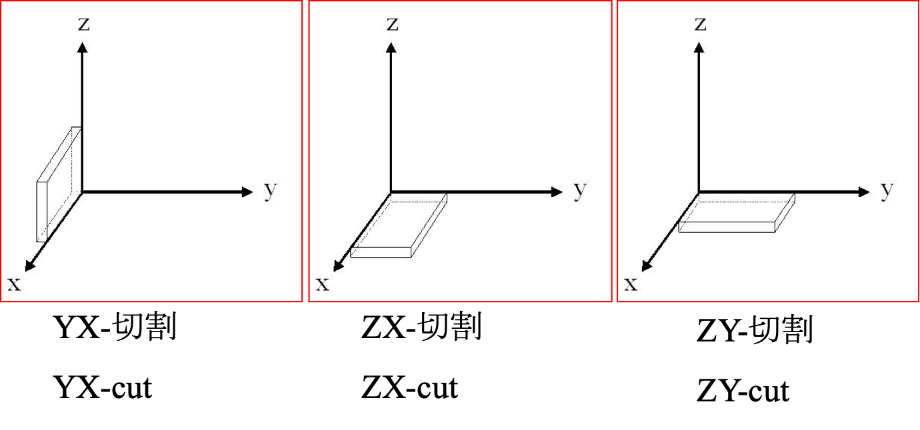
压电晶体的切割

Slide 25
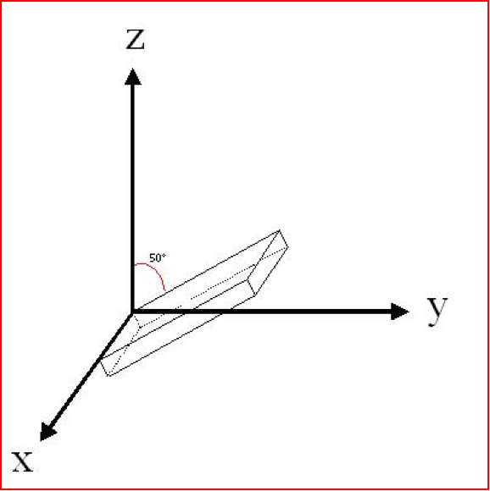
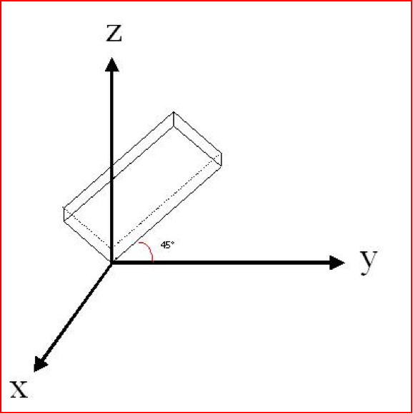
压电晶体的切割
一次旋转切割
yzw-50切割，表示厚度方向平行于y轴，长轴平行于z轴，并绕宽度沿顺时针方向旋转50，即即第一个字母代表厚度方向，第二个字母代表长度方向，第三个字母代表转轴方向，-50代表沿顺时针方向旋转50。
xyt+45切割，表示厚度方向平行于x轴，长轴平行于y轴，并绕厚度沿逆时针方向旋转45，有时简称这种切割为45x切割。
yzw-50°切割
yzw-50° cut
xyt+45°切割
xyt+45° cut

Slide 26
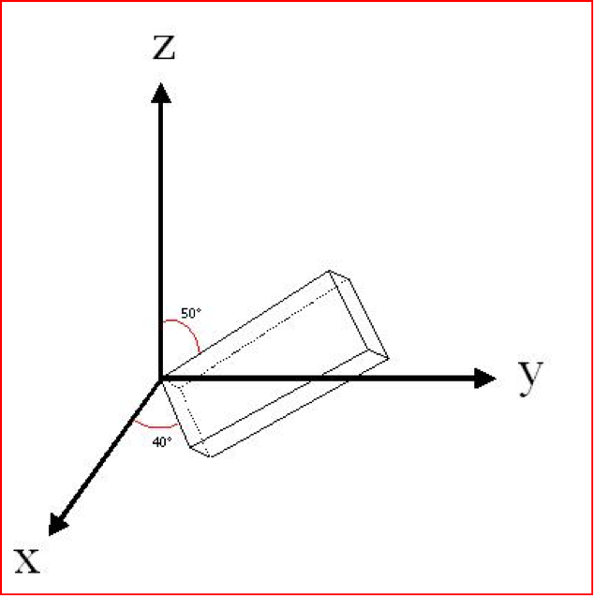
压电晶体的切割
二次旋转切割
yzlt+40/50切割，表示厚度方向平行于y轴，长轴平行于z轴，并绕长度沿逆时针方向旋转40，再绕厚度沿逆时针方向旋转50。
yzlt+40/50cut

Slide 27
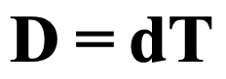
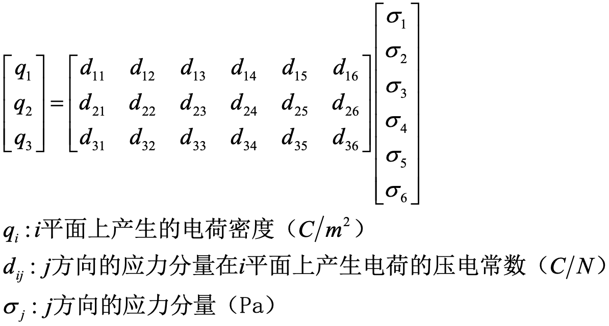
压电方程
反映压电体中电位移D(也即是电荷密度)，电场强度，应力和应变张量T之间关系。
其中，d 为压电系数矩阵， dt 为逆压电系数矩阵，是描述压电效应的物理量。

Slide 28
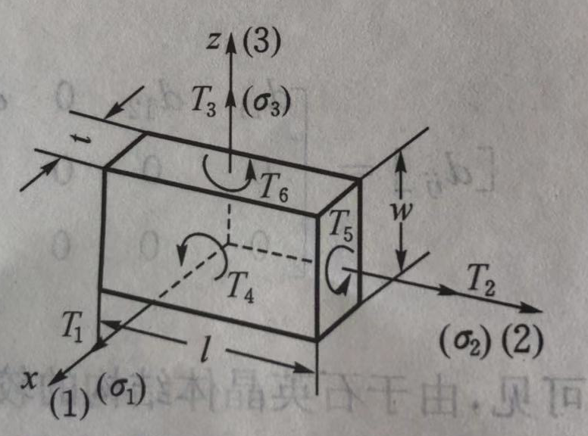
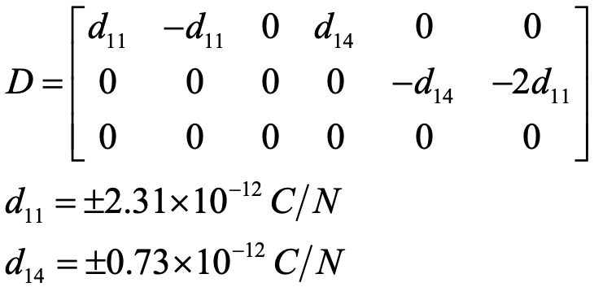
压电方程
对于不同的压电材料，由于各向异性的程度不同，上述压电矩阵的18个压电常数中，实际独立存在的个数也各不相同，可以通过测试确定。
如X0º切型石英晶体的压电常数矩阵具体为：
X0º切型石英晶体的力电分布
左旋石英晶体的d11和d14在受拉时取“+”，受压时取“-”，右旋石英晶体的d11和d14在受拉时取“-”，受压时取“+”。

Slide 29
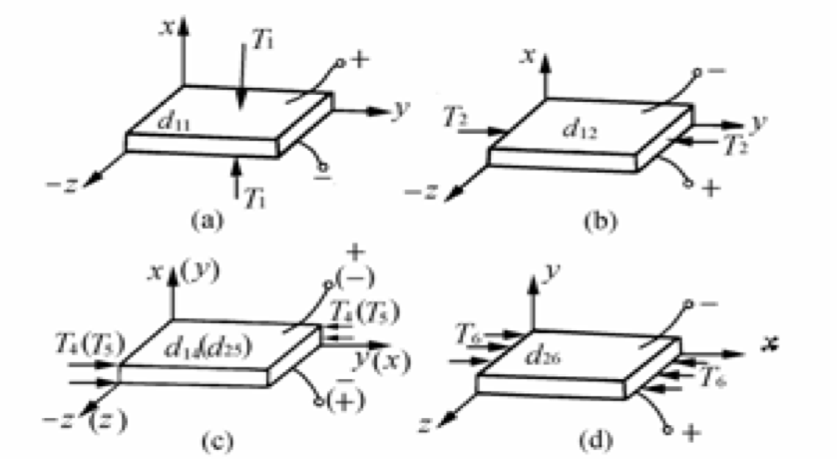
①x方向：只有d11的纵向压电效应〔图(a)〕、d12的横向压电效应〔图
(b)〕和d14的剪切压电效应〔图(c)〕。
②y方向：只有d25和d26的剪切压电效应〔图(c)(d)〕。
③z方向：无任何压电效应

Slide 30
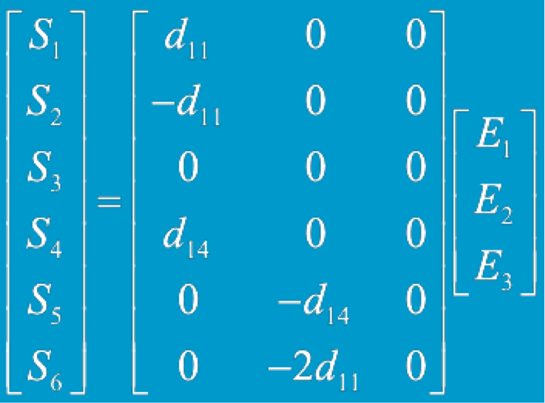
压电方程
逆压电方程的压电常数矩阵是正压电方程压电常数矩阵的转置矩阵。S为应变，E为外电场强度。

Slide 31
压电方程
结论：
压电晶体的正压电效应和逆压电效应是对应存在的，哪个方向上有正压电效应，则在此方向上必定存在逆压电效应，而且力-电之间呈线性关系。
石英晶体不是在任何方向上都存在压电效应

Slide 32
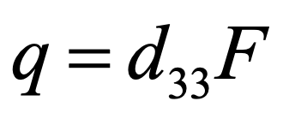
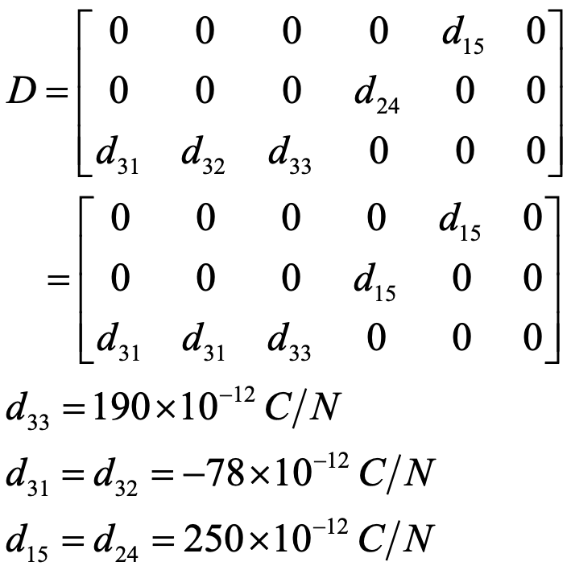
压电方程
对于压电陶瓷，通常取它的极化方向为z轴，垂直于z轴的平面上任何直线都可作为x或y轴，在是和石英晶体的不同之处。当压电陶瓷在沿极化方向受力时，则在垂直于z轴的上、下两表面上将会出现电荷，其电荷量q与作用力F成正比，即 。

Slide 33
压电方程
小结：
1）在x和y方向上分别只有d15和d24的厚度剪切压电效应；
2）在z方向存在有d33的纵向压电效应，d31和d32的横向压电效应；
3）在z方向还可得到三向应力T1、T2、T3同时作用下，产生体积变形压电效应。

Slide 34
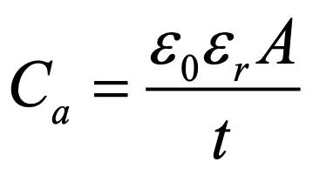
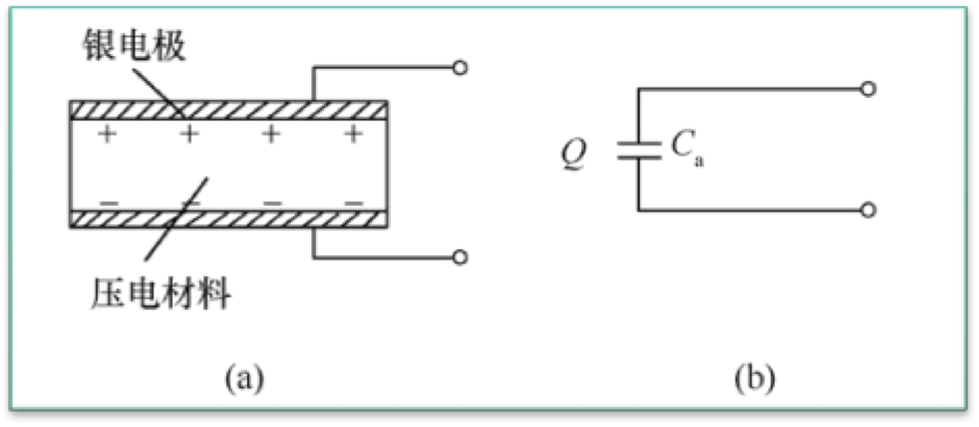
等效电路
相对介电常数为εr，极化面积为A，厚度为t的压电片的两电极出现等量异号的电荷，中间为绝缘体，可视为一个自源电容器：

Slide 35
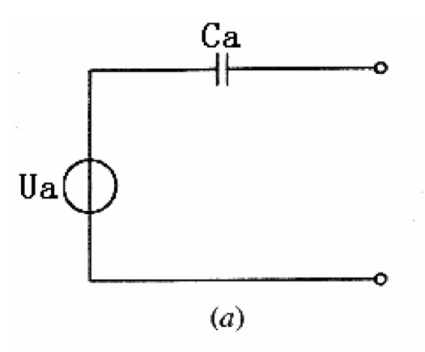
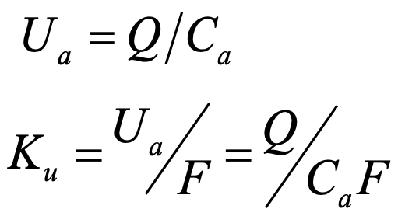
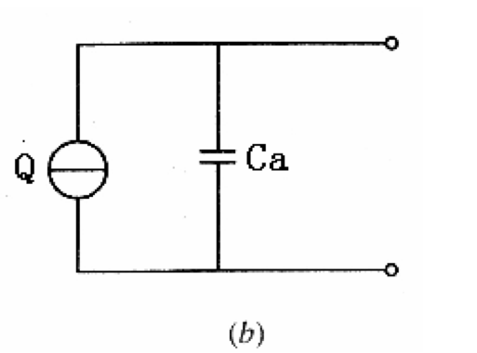
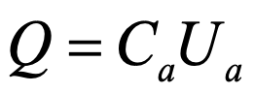
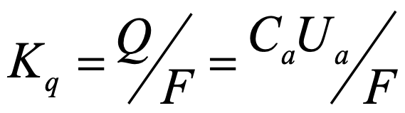
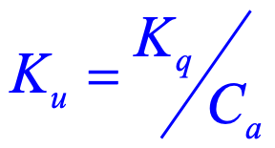
等效电路
(a) 当需要压电器件输出电压时，可等效为与电容串联的电压源，开路状态输出电压及电压灵敏度为：
以上为理想等效电路，只有在压电器件本身理想绝缘、无泄漏、输出端开路条件下成立。
(b)当需要压电器件输出电荷时，可等效为与电容并联的电荷源，开路状态输出电荷及电荷灵敏度为：
Ku与Kq之间存在如下关系：

Slide 36
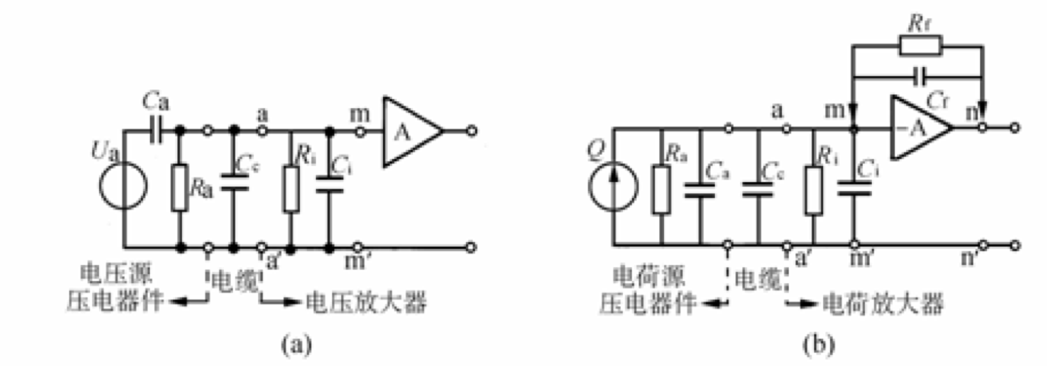
实际等效电路
考虑连接电缆分布电容Cc，放大器输入电阻Ri 和电容Ci ，压电传感器泄露电阻Ra的影响。
压电传感器等效电路和测量电路
(a)电压源；(b)电荷源

Slide 37
测量电路
测量电路的主要作用：
压电传感器内阻较高，输出能量较小，测量电路需要高输入阻抗前置放大器。
阻抗匹配：将高输出阻抗变换为低输出阻抗；
信号放大：放大传感器输出的微弱信号（电压、电荷）。
常用的测量电路形式：
前置放大器：电压放大器、电荷放大器

Slide 38
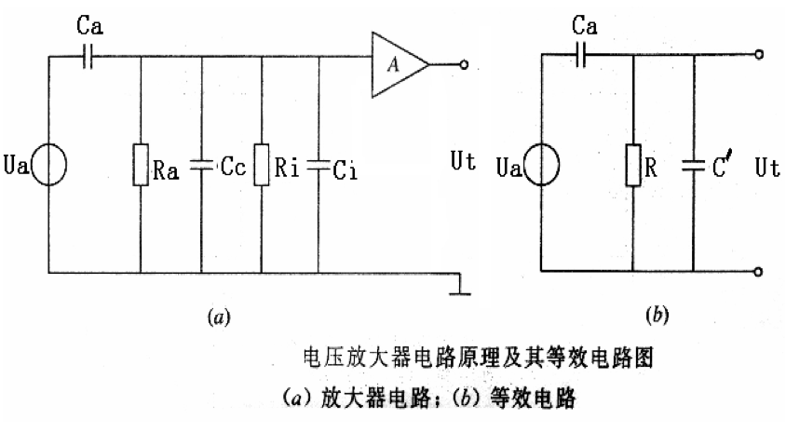
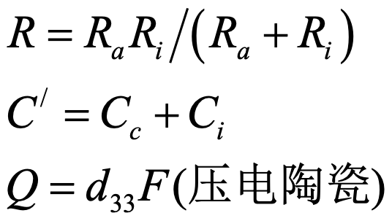
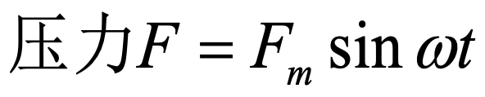
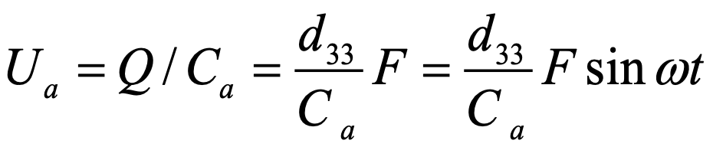
测量电路
电压放大器（阻抗变换器）
压电输出特性
假设压电器件取压电常数为d33的压电陶瓷，并在其极化方向上受到角频率为ω的交变力 ，则压电器件的输出为：
Notes:
其他还有电荷放大器等

Slide 39
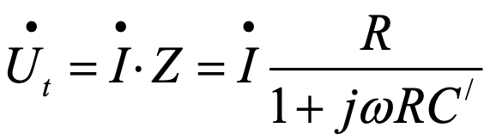
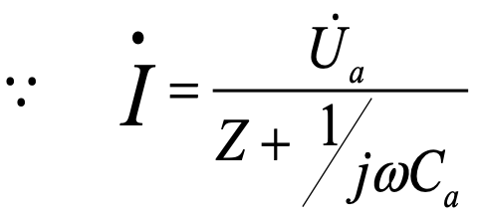
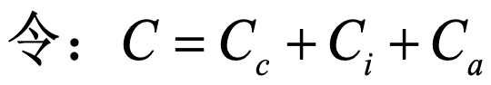
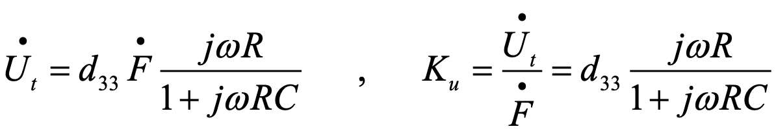
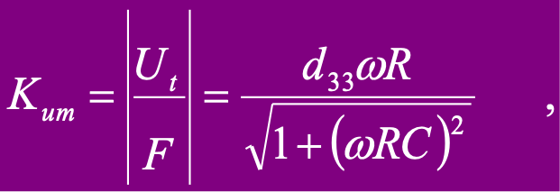
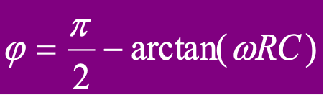
测量电路
回路输出电压：
,故回路输出电压及灵敏度为：
灵敏度的幅值和相位为：

Slide 40
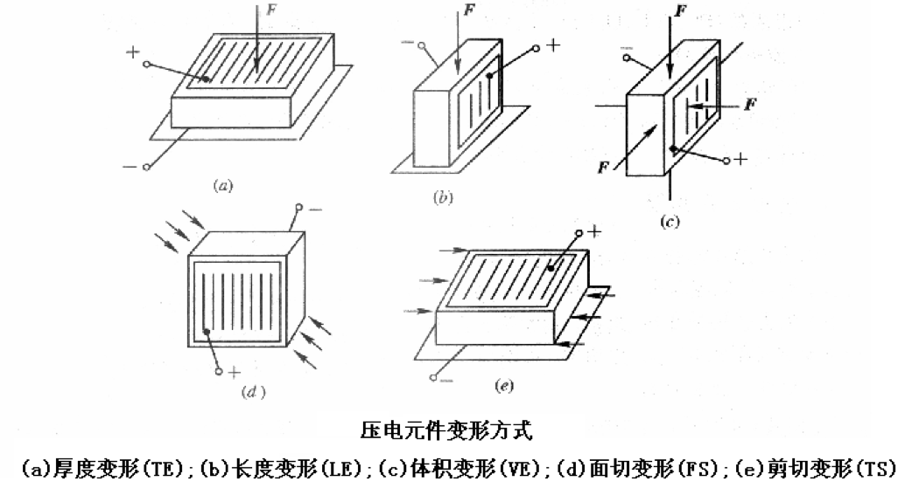
压电式传感器
凡是利用压电材料的各种物理效应构成的传感器均称为压电传感器；
力－电转换的变形方式
厚度变形的压缩式、剪切变形的剪切式

Slide 41
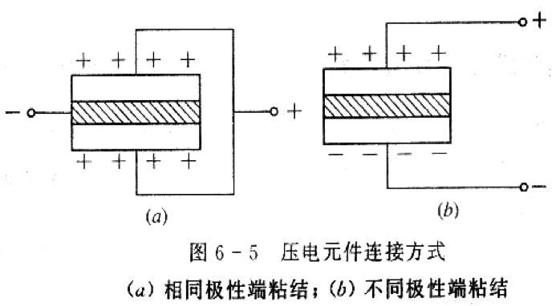
压电式传感器
多片压电材料的连接
并联， U不变，2Q；（常用）
串联，Q不变，2U
压电传感器在压力较低时线性度不好，因此加入预加力，称预载，消除非线性，同时提高刚度。只有加预载才能测量拉力、交变力、剪力、扭矩。

Slide 42
压电片串并联组合的特点
连接方式 | 特点 | 说明 | 备注
并联 | 电压相等电容相加电荷相加 | 传感器时间常数增大，电荷灵敏度增大，适用于电荷输出、低频信号测量的场合 | 每两片晶层中间夹垫金属片作电极，引出导线
串联 | 电荷相等电压相加电容减小 | 传感器时间常数减小，电压灵敏度增大，适用于电压输出、高频信号测量及回路高输入阻抗的场合 | 晶片之间用导电胶粘结，端面用金属垫片引出导线

Slide 43
压电式传感器
应用特点
灵敏度和分辨率高，线性范围大，结构简单、牢固，可靠性好，寿命长；
体积小，重量轻，刚度、强度、承载能力和测量范围大，动态响应频带宽，动态误差小；
易于大量生产，便于选用，使用和校准方便，并适用于近测、遥测。

Slide 44


压电式传感器
高分子压电材料的应用
玻璃打碎报警装置
将高分子压电测振薄膜粘贴在玻璃上，可以感受到玻璃破碎时会发出的振动，并将电压信号传送给集中报警系统。
将厚约0.2mm左右的PVDF聚氟乙烯薄膜裁制成10*20mm大小。在它的正反两面各喷涂透明的二氧化锡导电电极，再用超声波焊接上两根柔软的电极引线。并用保护膜覆盖。
使用时，用瞬干胶将其粘贴在玻璃上。当玻璃遭暴力打碎的瞬间，压电薄膜感受到剧烈振动，表面产生电荷Q ，在两个输出引脚之间产生窄脉冲报警信号。

Slide 45

压电式传感器
压电式周界报警系统（用于重要位置出入口、周界安全防护等）
将长的压电电缆埋在泥土的浅表层，可起分布式地下麦克风或听音器的作用，可在几十米范围内探测人的步行, 对轮式或履带式车辆也可以通过信号处理系统分辨出来。下图为测量系统的输出波形。

Slide 46

压电式传感器
交通监测
将高分子压电电缆埋在公路上，可以获取车型分类信息（包括轴数、轴距、轮距、单双轮胎）、车速监测、收费站地磅、闯红灯拍照、停车区域监控、交通数据信息采集（道路监控）及机场滑行道等。

Slide 47

压电式传感器
压电(陶瓷)式动态力传感器以及在 车床中用于动态切削力的测量

Slide 48


压电式传感器
压电式动态力传感器在体育动态测量中的应用
压电式步态分析跑台
压电传感器测量双腿跳的动态力

Slide 49

压电式传感器
压力式力传感器和测力锤
它利用石英晶体的纵向压电效应，将“力”转换成“电荷”并通过二次仪表转换成电压，具有气密性好、硬度高、刚度大、动态响应快等优点。可以测量动态力、准静态力和冲击力。

Slide 50


压电式传感器
压力变送器部件
这种压力变送器主要利用液体或气体在检测器件上形成的压力来检测液体或者气体的流量或压强。把这种压力信号转变成标准的0-10V或者4-20mA电信号。以便控制使用。
图中所示的元件就是各种压力传感器的核心部件，压力和电信号的转化主要由它们完成。这种元件主要由压力检测体和放大电路组成。

Slide 51


压电式传感器
压电式加速度传感器
当传感器感受振动时，质量块感受与传感器基座相同的振动并受到与加速度方向相反的惯性力的作用。这样，质量块就有一正比于加速度的交变力作用在压电片上。由于压电片压电效应，两个表面上就产生交变电荷，当振动频率远低于传感器的固有频率时，传感器的输出电荷（电压）与作用力成正比，亦即与试件的加速度成正比。
输出电量由传感器输出端引出，输入到前置放大器后就可以用普通的测量仪器测出试件的加速度，如在放大器中加进适当的积分电路，就可以测出试件的振动速度或位移。

Slide 52

压电式传感器
PVDF聚偏二氟乙烯压电薄膜
是一种高性能、低成本动态微压传感器，产品采用压电薄膜作为换能材料，动态压力信号通过薄膜变成电荷量，再经传感器内部放大电路转换成电压输出。该传感器具有灵敏度高，抗过载及冲击能力强，抗干扰性好，操作简便，体积小、重量轻、成本低等特点，广泛应用于医疗、工业控制、交通、安全防卫等领域。
典型应用：
脉搏计数探测
按键键盘，触摸键盘
振动、冲击、碰撞报警
振动加速度测量
管道压力波动
其它机电转换、动态力检测等
脉搏计照片

Slide 53

压电式传感器
压电薄膜传感器及其在心脏监测中的应用
脉搏心音信号携带有人体重要的生理参数信息，通过对该信号的有效处理，可准确得到波形、心率次数等可为医生提供可靠的诊断依据。
压电薄膜传感器的设计主要考虑了传感器的灵敏度和信噪比，根据测量信号的频率和响应幅度，设计薄膜传感器的结构有如同图所示的几种。在采集人体心音的信号时，由于心音的频响范围较宽，同时其输出的物理信号值也很微弱，采用硬质衬底和中空的设计。这样可以提高传感器中薄膜在收到心音信号时的形变量，从而提高信号强度。这样结构设计的缺点是结构不牢固，使用时间长了需要校正。

Slide 54

压电式传感器
压电常数一般为D33=15×10⁻¹²C/N，但是具有很高的内阻抗，一般高达10¹²Ω，制作出的传感器的输出阻抗较大，不利于后面的信号采集和放大。为防止信号的衰减，我们采用高输出阻抗的场效应管作为阻抗变换器，即为测量系统的前置电路。我们利用结型场效应管的高输入阻抗的特点，根据其静态工作点设计阻抗变换器，如图2(a)所示，传感器获得的人体信号经过阻抗变换器后，得到可靠的低阻抗的输出信号。其输出阻抗如图2(b)图所示。可以看出，在信号频率变化的情况下，传感器的输出阻抗保基本保持不变。

Slide 55


压电式传感器
石英晶体振荡器（晶振）
石英晶体在振荡电路中工作时，压电效应与逆压电效应交替作用，从而产生稳定的振荡输出频率。

